Slide 1

01
OOP - NHÓM 6
GIÁM SÁT AO NUÔI TÔM THÔNG MINH
Smart Aquaculture Monitor

Slide 2


Danh sách thành viên
Họ và tên thành viên | Mã số sinh viên
Đào Thế Quân | N24DCAT060
Trần Nguyễn Cầu | N24DCAT010
Nguyễn Hoàng Hưng | N24DCAT031
Lê Hồng Phát | N24DCAT054
Chiêm Lâm Khánh Tân | N24DCAT070
Trần Nhật Tiến | N24DCAT079
Nguyễn Ngọc Quy | N24DCAT064
Lê Hữu Phát | N24DCAT055
Nguyễn Tấn Phát | N24DCAT056
Trần Phú Cường | N21DCAT008

Slide 3
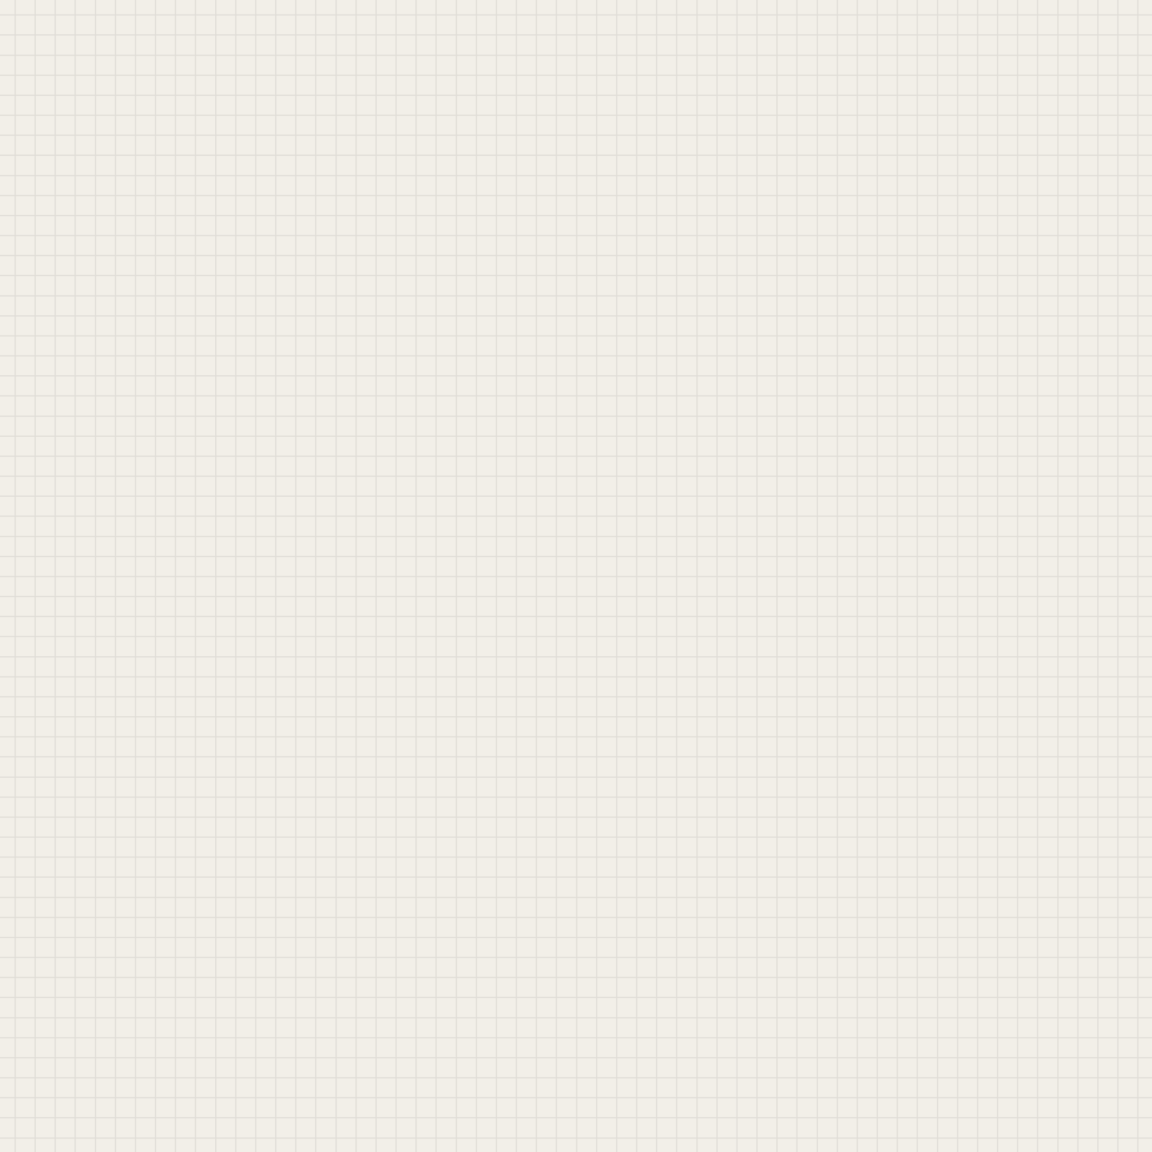
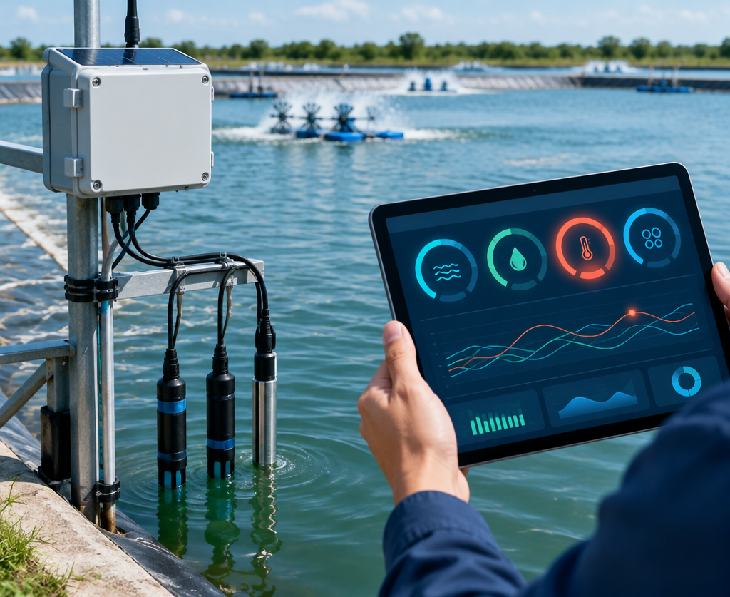

Phát hiện biến động, hỗ trợ phản ứng
Từ tín hiệu cảm biến đến trạng thái dễ nhận biết
Biến động chỉ số
Nhiệt độ • pH • DO • độ mặn
Quan sát tập trung
Xem trạng thái trên dashboard
Phản ứng theo ngưỡng
Đổi màu và phát cảnh báo khi vượt giới hạn

Slide 4
Theo dõi bốn chỉ số chất lượng nước
Ngưỡng mô phỏng theo đề — không phải khuyến cáo nuôi trồng
NHIỆT ĐỘ
°C
pH
pH
26–32 °C
7,5–8,5
OXY HÒA TAN
DO
ĐỘ MẶN
‰
≥ 4 mg/L
10–25 ‰

Slide 5
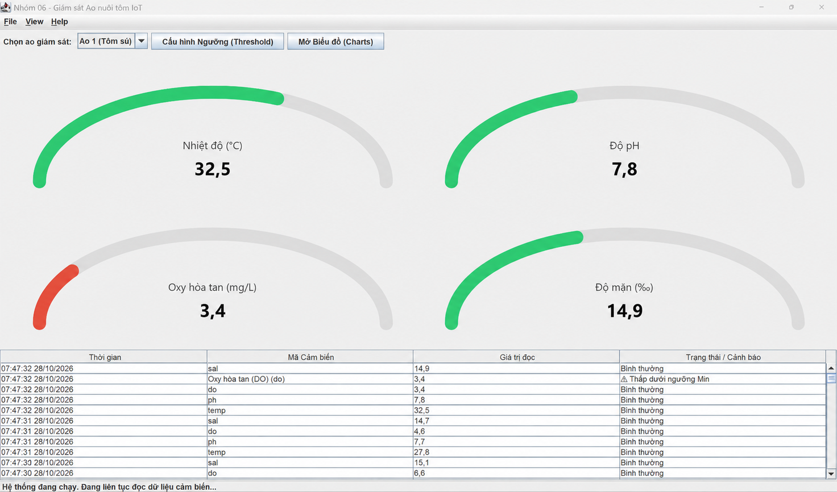
Kịch bản demo
Một mạch kể chuyện rõ ràng, có ảnh dự phòng
01
Mở dashboard
Quan sát dữ liệu mô phỏng
Chờ DO giảm
02
Gauge DO chuyển đỏ; bảng ghi thêm dòng cảnh báo.
03
Điều chỉnh ngưỡng
ThresholdDialog lưu giá trị hợp lệ
Theo dõi biểu đồ
04
Dữ liệu tiếp tục cập nhật

Slide 6
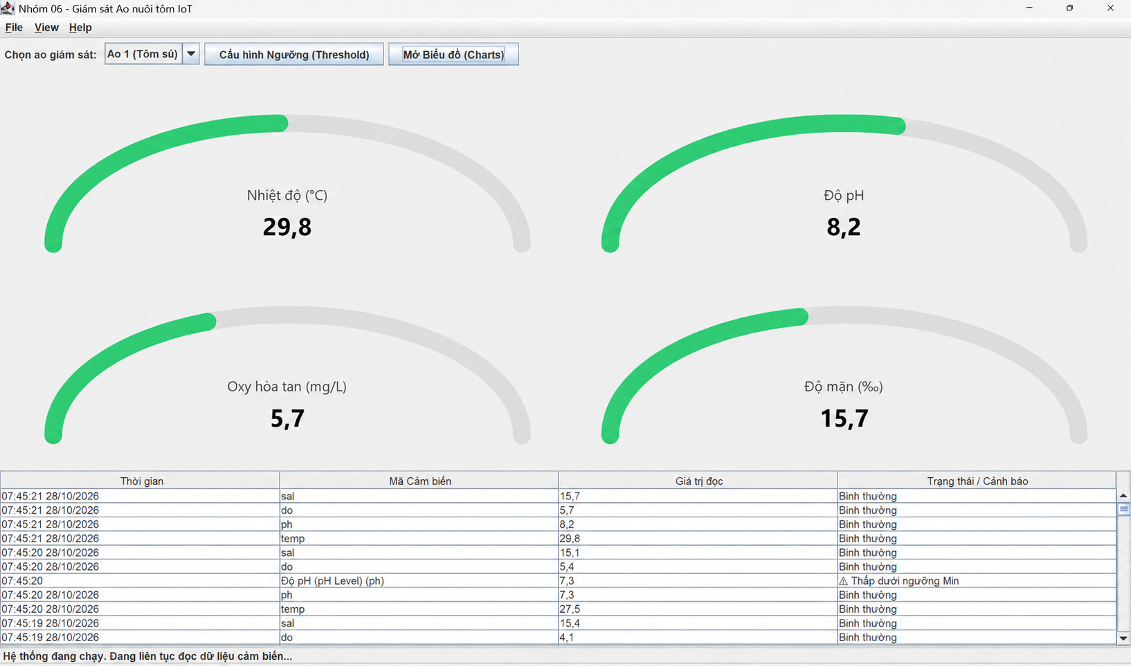
Giao diện giám sát ao nuôi
Tất cả giá trị hiển thị là dữ liệu mô phỏng

Slide 7

Giữ nhật ký gọn, theo dõi liên tục
200
DÒNG GẦN NHẤT
Ghi dữ liệu mới
Thêm kết quả đo và cảnh báo vào đầu bảng.
Tự loại dòng cũ
Khi vượt 200 dòng, xóa dòng cũ nhất.
Đánh dấu bất thường
Ghi thêm một dòng cảnh báo khi nhận Alert.
LogTableModel chỉ giữ 200 dòng gần nhất

Slide 8
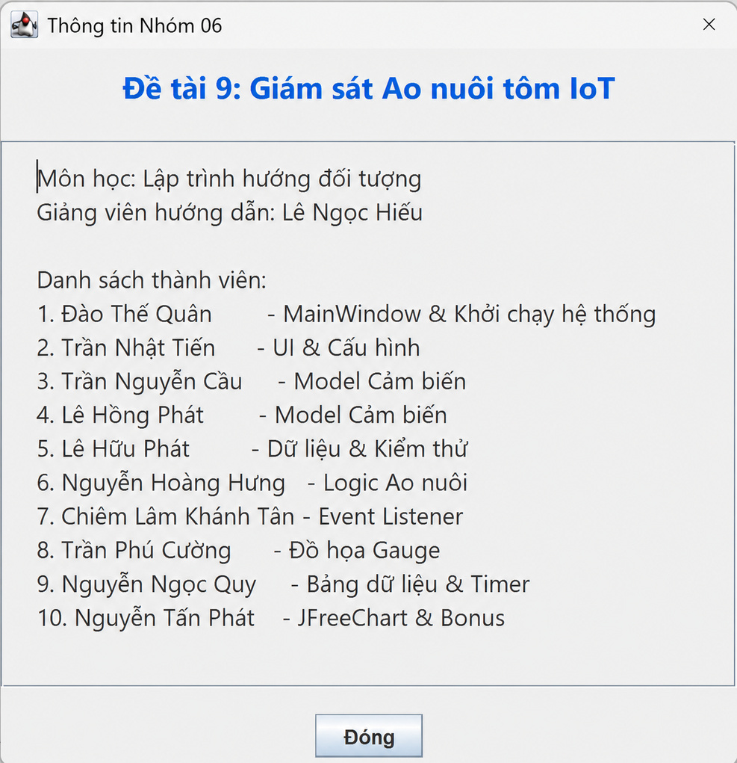
Giao diện đúng khung BaseWindow
01
Kế thừa & khởi tạo
MainWindow extends BaseWindow. Phương thức initUI() xây dựng giao diện chính.
02
Thành phần giao diện
Menu File/View/Help, thanh công cụ, status bar, ThresholdDialog và AboutDialog.
03
Vòng đời biểu đồ
Cửa sổ biểu đồ dùng DISPOSE_ON_CLOSE để không đóng ứng dụng chính.
Cửa sổ About Dialog

Slide 9
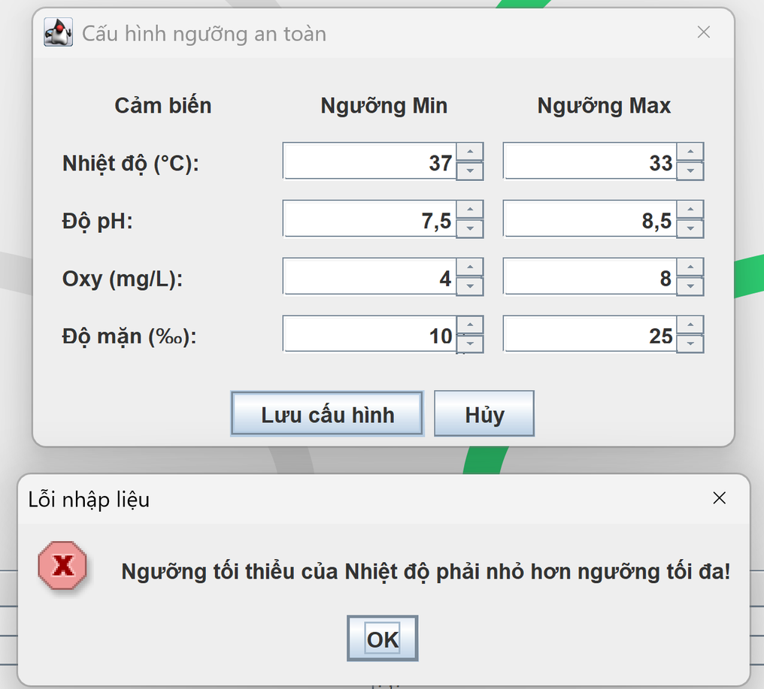
Chỉnh ngưỡng và xử lý lỗi
01
ThresholdDialog
nhận min / max
02
ThresholdDialog kiểm tra
min < max
03
Catch lỗi
hiển thị thông báo
04
PropertiesHelper lưu ngưỡng
InvalidThresholdException khi min ≥ max
Cửa sổ hiện hỗ trợ chỉnh ngưỡng nhiệt độ,pH,oxy và độ mặn.

Slide 10
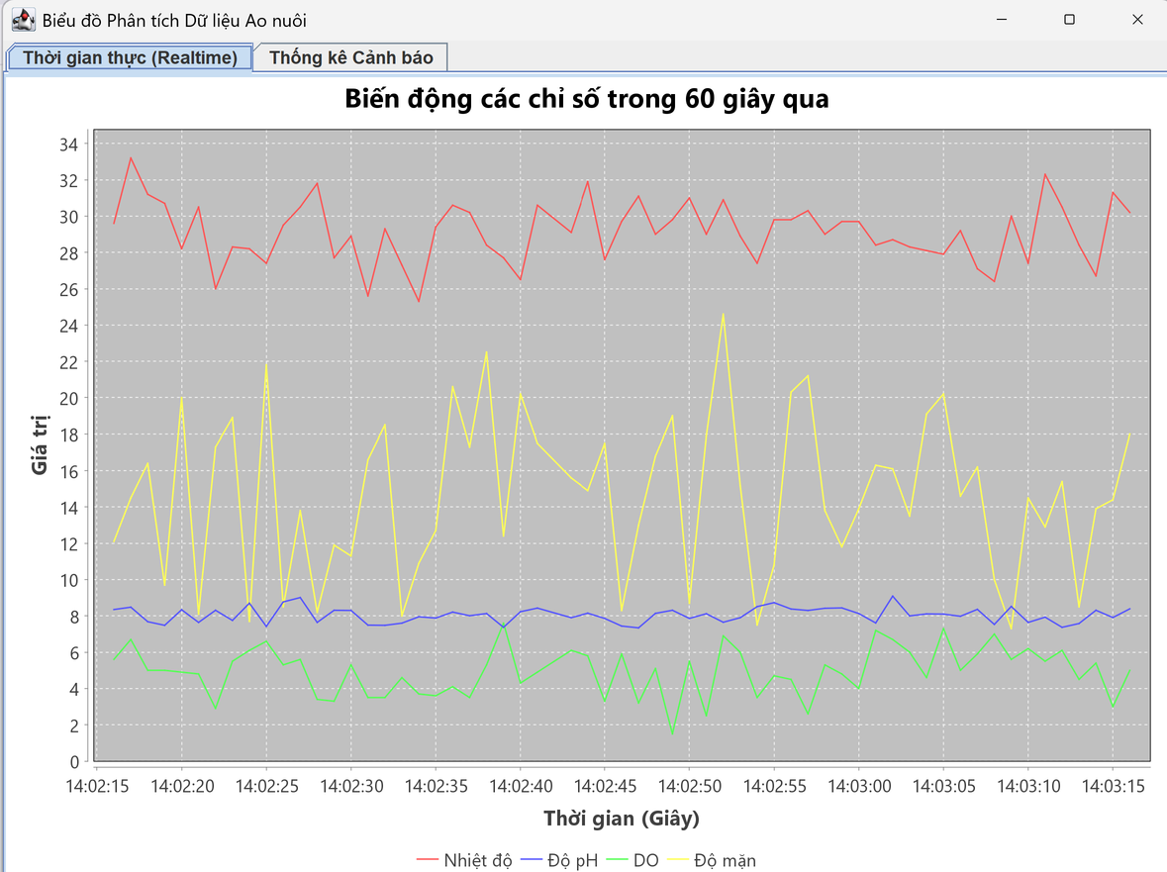
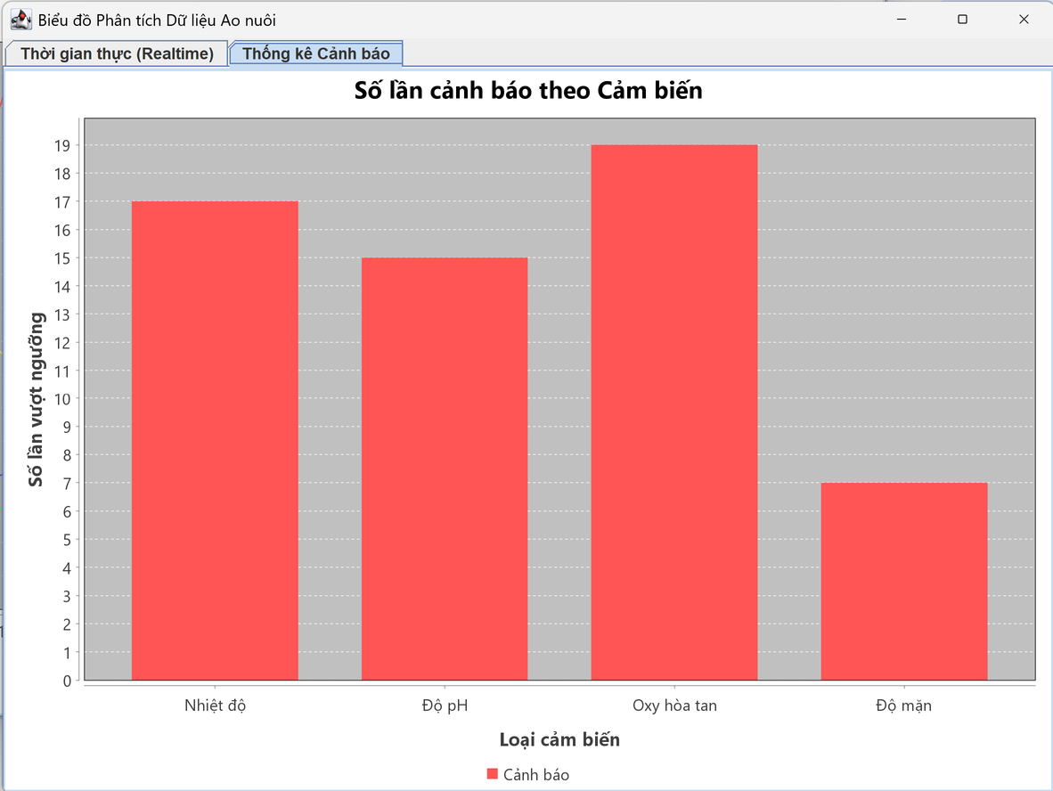
Kết hợp hai góc nhìn biểu đồ
Theo dõi 60 giây: nhiệt độ, pH, DO, độ mặn biến động liên tục.
Đếm cảnh báo: nhiệt độ 17 • pH 15 • độ mặn 7 • Oxy hòa tan 19.

Slide 11
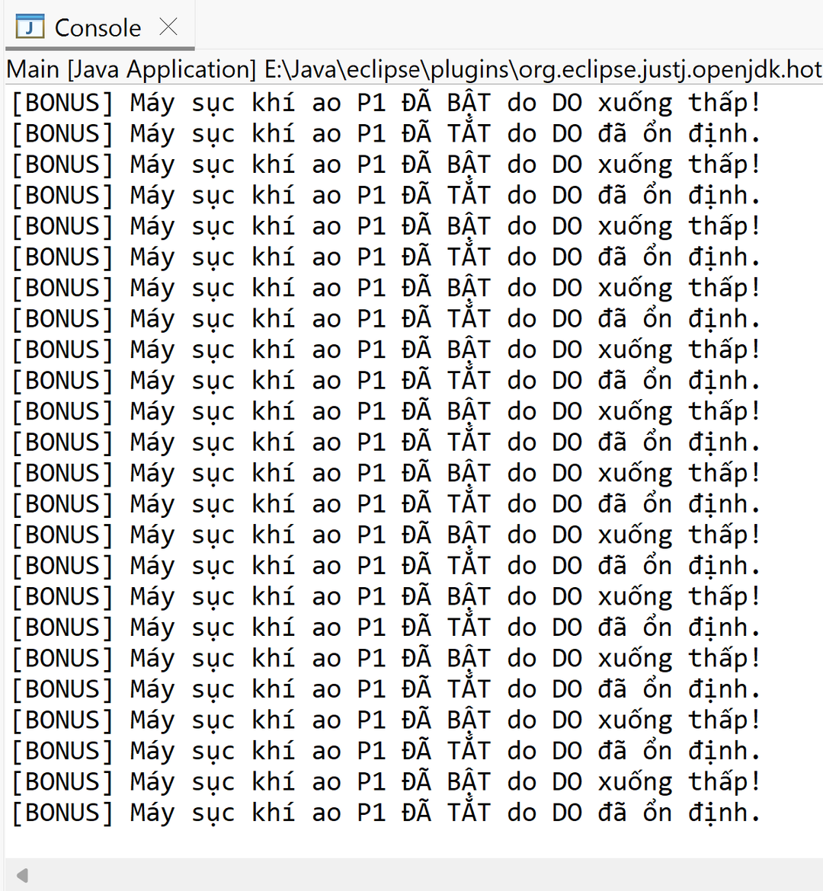
Tính năng bonus: Máy sục khí
Mô phỏng bật/tắt máy sục khí theo chỉ số DO.
Controllable
Interface chuẩn hóa thiết bị chấp hành.
Aerator
Bật khi DO dưới ngưỡng; tắt khi DO từ ngưỡng trở lên.
Hướng phát triển
Xuất dữ liệu ra CSV để xem lại và phân tích.

Slide 12








Model: Đóng gói, trừu tượng, kế thừa
Đóng gói dữ liệu
Trừu tượng hóa cảm biến
Kế thừa, tái sử dụng
Kết hợp thực thể
Thuộc tính private;
Reading bất biến với
trường chỉ đọc,
constructor và
getter.
Sensor trừu tượng
khai báo
read():double và
các thành phần
chung.
TemperatureSensor,
PHSensor,
SalinitySensor,
DissolvedOxygenSensor
mở rộng Sensor.
Farm chứa List<Pond>;
Pond chứa List<Sensor>,
theo quan hệ
composition.

Slide 13

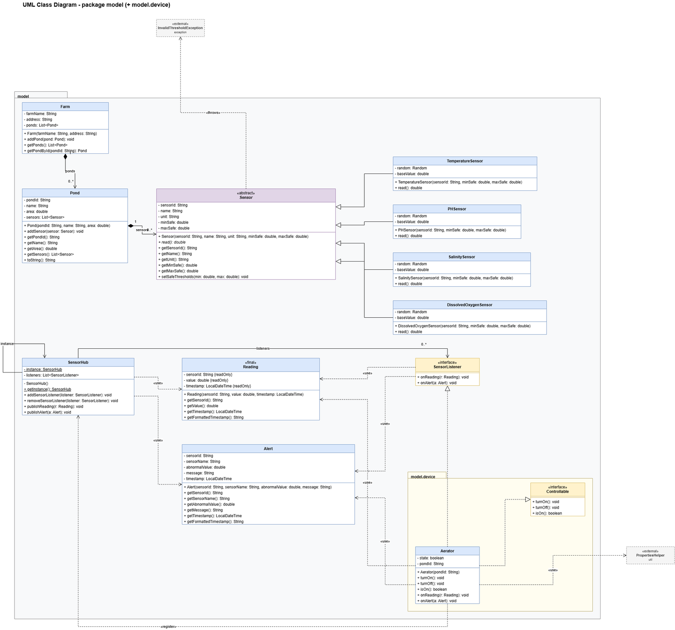

Sơ đồ UML: Model và thiết bị

Slide 14













Service: Điều phối sự kiện, giảm phụ thuộc
Điều phối mô phỏng
Phân phối qua Observer
Quản lý bằng Singleton
Giảm phụ thuộc giao diện
SimulationEngine
giữ Timer và Farm;
start(), stop(),
processTick()
quản lý cập nhật.
Engine đọc cảm biến,
tạo Reading/Alert;
SensorHub phát
sự kiện tới
SensorListener.
SensorHub có
constructor private,
instance static,
getInstance()
cho truy cập tập trung.
Hub làm việc qua
SensorListener;
module UI triển khai
interface để nhận
onReading()/onAlert().
SimulationEngine
SensorHub
SensorListener
UI / Aerator

Slide 15
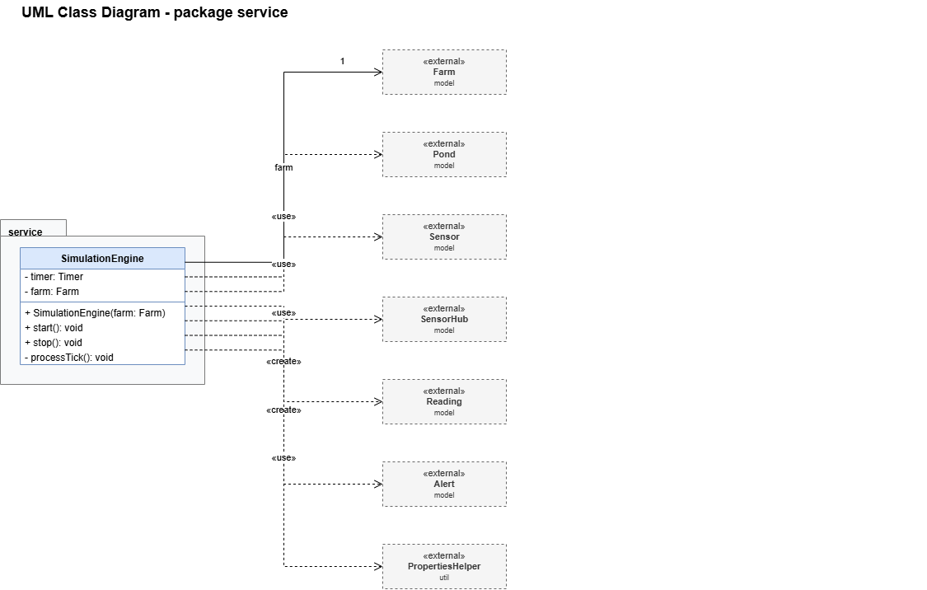

Sơ đồ UML: Service điều phối mô phỏng

Slide 16
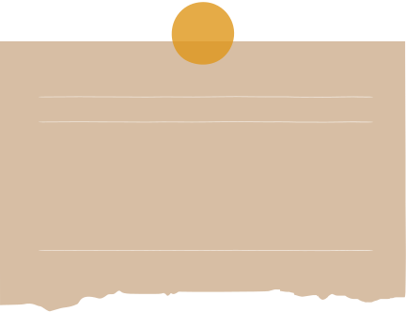
Hoàn thiện đồ họa, bảo vệ dữ liệu
 | Khó Khăn | Giải pháp
Tự vẽ đồng hồ trực quan | Swing thiếu gauge sẵn. Nét vẽ răng cưa, thiếu mượt | Override paintComponent() Graphics2D và anti-aliasing giảm răng cưa Đổi màu theo trạng thái
Chặn cấu hình sai trước khi lưu | Min ≥ Max gây cấu hình sai. Cảnh báo giả, dữ liệu không hợp lệ | Kiểm tra Min < Max InvalidThresholdException và try-catch JOptionPane báo lỗi thân thiện
Bảo vệ danh sách bên trong | Bên ngoài có thể thêm/xóa Qua collection nội bộ | Collections.unmodifiableList() Không phải bản sao độc lập trả view chỉ đọc

Slide 17
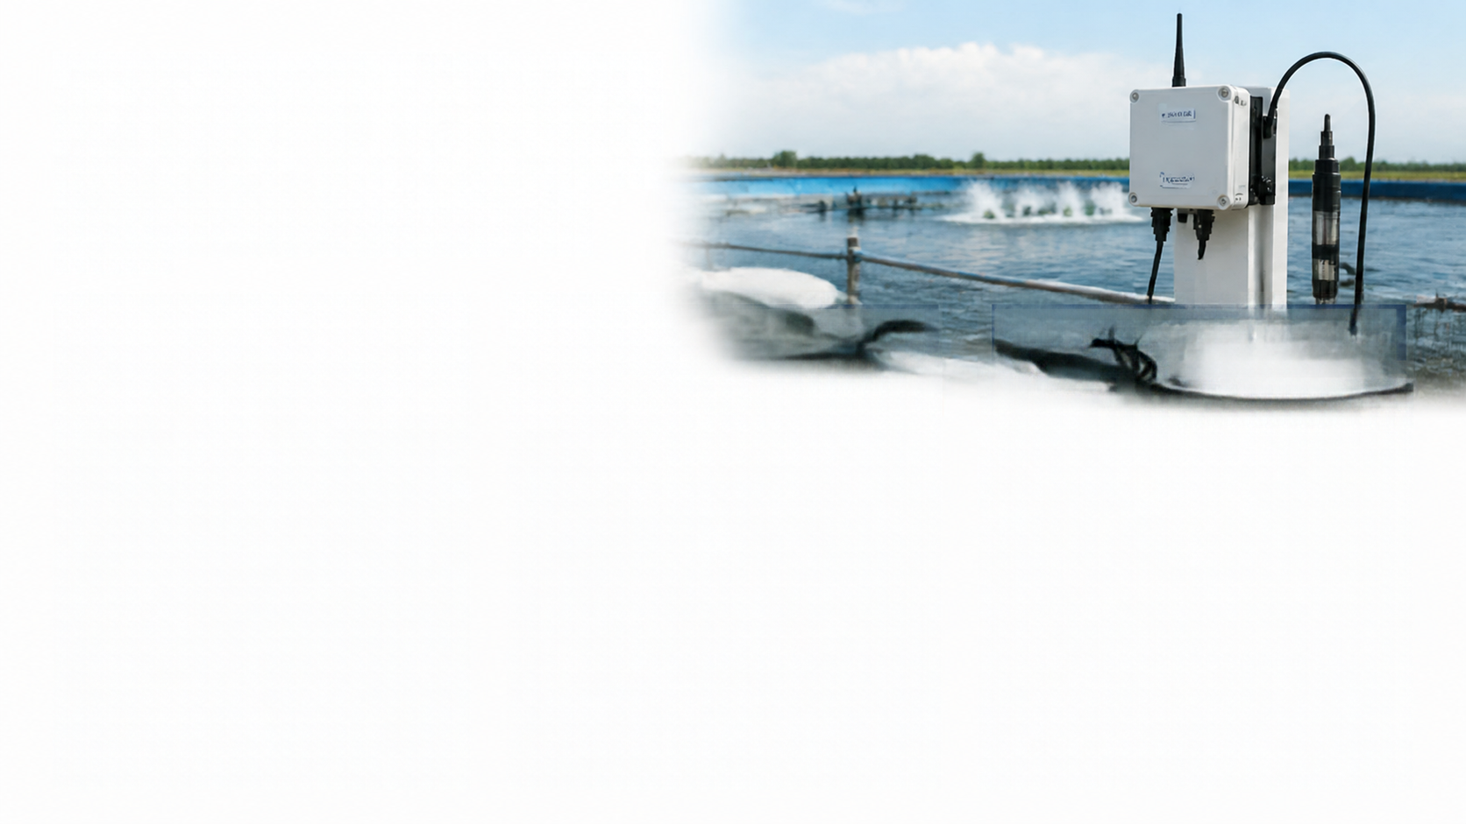









Gỡ nút thắt dữ liệu, duy trì giao diện
Tách cảm biến khỏi giao diện
Tránh treo khi cập nhật liên tục
Giới hạn lịch sử, kiểm soát bộ nhớ
TÁCH CẢM BIẾN KHỎI GIAO DIỆN
KHÓ KHĂN
KHÓ KHĂN
KHÓ KHĂN
UI phụ thuộc
trực tiếp Sensor
while(true), Thread.sleep()
trên EDT làm đơ UI
Nhật ký tăng vô hạn,
tiêu tốn RAM
GIẢI PHÁP
GIẢI PHÁP
GIẢI PHÁP
Observer
SensorHub phát sự kiện
SensorListener kết nối gauge,
nhật ký, biểu đồ
javax.swing.Timer mỗi giây,
callback ngắn trên EDT.
LogTableModel dùng LinkedList
thêm đầu/xóa cuối O(1)
giữ 200 bản ghi gần nhất

Slide 18

Bảng mức độ hoàn thành
STT
YÊU CẦU CỐT LÕI
TRẠNG THÁI
CLASS/TÍNH NĂNG
Hệ thống lớp phân cấp: Farm chứa Pond, Pond chứa mảng Sensor
1
Thiết kế kiến trúc lớp và quan hệ cơ bản
Áp dụng kế thừa, kết hợp
100%
Tính đóng gói & lớp bất biến
Hàm trả về
Collections.unmodifiable List() trong Pond;lớp bất biến reading
2
Bảo vệ dữ liệu, không cho phép can thiệp trái phép
100%
Tính trừu tượng & đa hình
Ghi đè hàm read() sinh dữ liệu nhiễu ngẫu nhiên; Ghi đè hàm paintComponent() vẽ đồng hồ đo đồ họa.
3
Ghi đè phương thức, xử lý đa hình qua giao diện/lớp cha.
100%
4
Xử lý ngoại lệ
Lớp InvalidThresholdException; Bắt lỗi nhập liệu Min $\ge$ Max trên ThresholdDialog không làm crash app.
Tự định nghĩa Exception, sử dụng try-catch, ném lỗi.
100%

Slide 19

5
Giao diện người dùng
Khung MainWindow; GaugePanel vẽ tay bằng Graphics2D có khử răng cưa và đổi màu Xanh/Đỏ.
Cửa sổ chính, Bảng điều khiển, Nhập liệu.
100%
6
Cấu trúc Dữ liệu & Collections
Dùng LinkedList cho LogTableModel lưu đúng 200 dòng (thêm đầu, xóa cuối O(1)); Dùng Map lưu trữ TimeSeries.
Ứng dụng List, Set, Map để quản lý dữ liệu tối ưu.
100%
7
Áp dụng Observer Pattern (SensorHub); Chạy bộ máy SimulationEngine ngầm bằng javax.swing.Timer.
Xử lý Luồng & Sự kiện
100%
Giao tiếp liên luồng, chạy ngầm không đơ UI.
8
Đọc/Ghi File & Tích hợp Thư viện ngoài
Đọc/ghi cấu hình 4 ngưỡng vào file app.properties; Tích hợp thư viện JFreeChart 1.5.x vẽ 2 loại biểu đồ.
Lưu cấu hình vào I/O File, vẽ biểu đồ JFreeChart.
100%
TÍNH NĂNG NÂNG CAO
Interface Controllable; Thiết bị máy sục khí Aerator tự động bật/tắt khi hàm lượng Oxy (DO) xuống dưới 4.0.
Thiết bị chấp hành tự động điều khiển theo dữ liệu.
100%

Slide 20
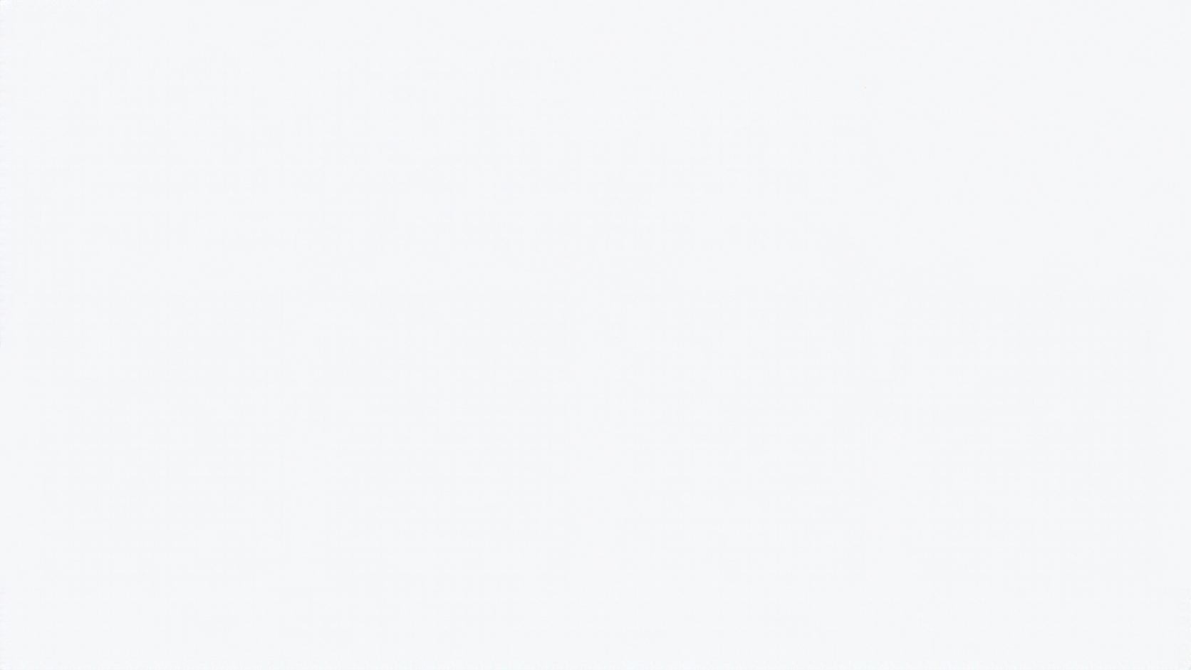
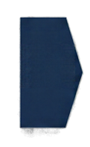

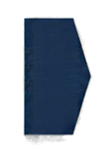

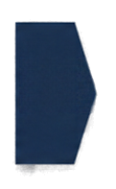

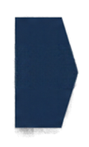




MỞ RỘNG TỪ MÔ PHỎNG ĐẾN TRIỂN KHAI
Định hướng phát triển tiếp theo từ mô phỏng sang ứng dụng thực tế.
01
LƯU TRỮ
DÀI HẠN
02
KẾT NỐI
IOT THẬT
03
GIÁM SÁT
WEB/MOBILE
04
DỰ BÁO
CHỦ ĐỘNG
MySQL/PostgreSQL
lưu lịch sử,
truy xuất và
báo cáo tháng quý.
  Cảm biến qua
  Arduino/Raspberry Pi;
  truyền dữ liệu bằng
  MQTT hoặc HTTP API.
Kiến trúc client-server,
Java làm Local Gateway;
Cloud và
cảnh báo Push/SMS.
Thử nghiệm ARIMA
hoặc LSTM để dự báo
chất lượng nước, hỗ trợ
kích hoạt sục khí sớm.
Định hướng đề xuất: cần tích hợp, kiểm thử và đánh giá trước triển khai.

Slide 21
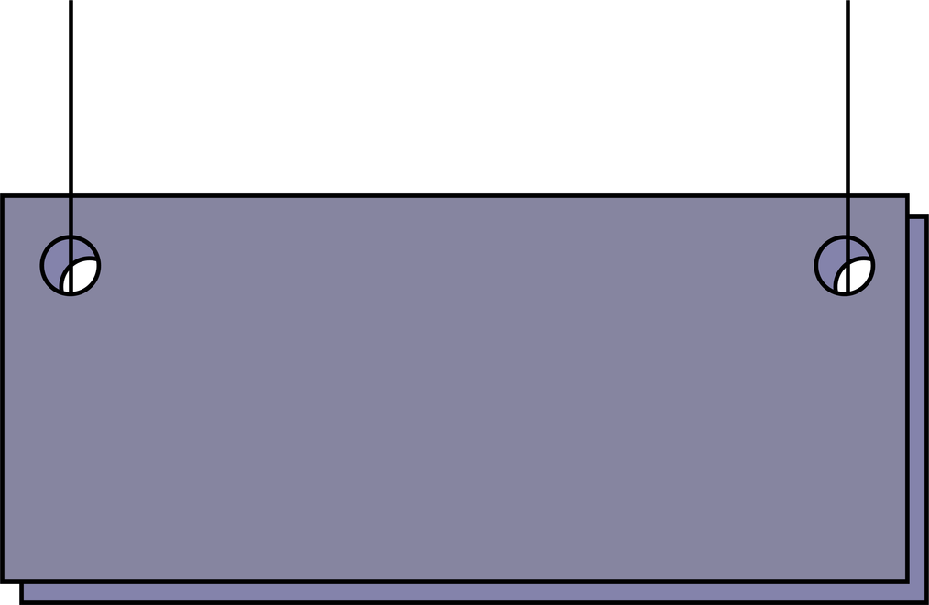

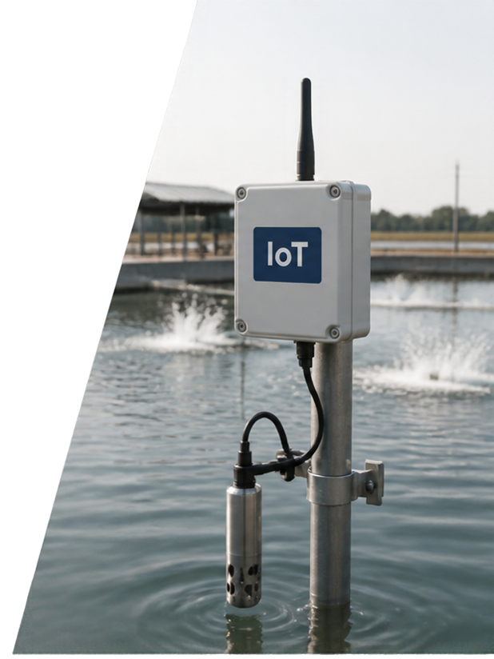







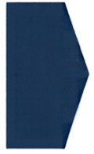
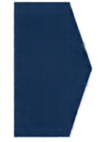
KẾT LUẬN
Nền tảng cho hệ thống giám sát ao nuôi tôm IoT
VẬN DỤNG OOP
TỔ CHỨC KIẾN TRÚC
01
Trừu tượng, đóng gói,
kế thừa, đa hình để mô
hình hóa Sensor, Pond, Farm.
02
Observer phân phối
sự kiện; Singleton quản lý
tài nguyên tập trung.
TRỰC QUAN HÓA DỮ LIỆU
KIỂM SOÁT VẬN HÀNH
03
Java Swing, Graphics2D
và JFreeChart kết hợp
dashboard, đồng hồ, biểu đồ.
04
LinkedList giới hạn 200 bản ghi;
Swing Timer cập nhật định kỳ;
ngoại lệ chặn cấu hình sai.
Ghi chú: Callback Timer chạy trên EDT; tác vụ nặng cần xử lý riêng.

Slide 22

Xin Trân Trọng
Cảm Ơn
Thầy và bạn bè đã lắng nghe. Mời mọi người đặt câu hỏi.

